Slide 1
迭代模型以及RUP的介绍

Slide 2
1.迭代模型的介绍
2.RUP的介绍
目录
3.参考资料
4.小组成员

Slide 3
01
迭代模型
Notes:
字体：新蒂下午茶，新蒂黑板报

Slide 4
迭代模型提出的背景
随着技术的快速发展和市场的快速变化，应用软件项目的交付越来越面临着需求不明确、交付进度紧、项目风险大、项目规模变大、项目团队协作困难、客户参与度高等问题

Slide 5
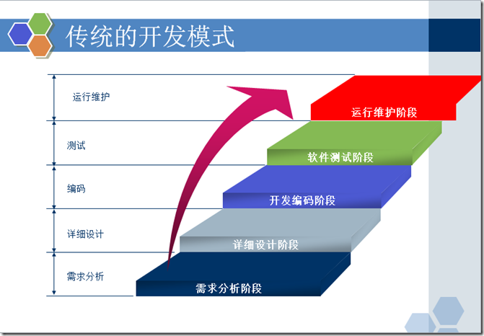
传统的开发模式-瀑布模型
瀑布软件开发模式，由W.W.Royce在1970年最初提出的软件开发模型，它是一种老旧的计算机软件开发方法。这种开发模式将整个软件开发过程分为四个阶段：需求分析、设计、开发、测试。每一个开发阶段都要求做到最好。特别是前期阶段，设计的越完美，提交后的成本损失就越少。瀑布模式主要的问题是：它的严格分级导致自由度降低，项目早期即作出承诺导致对后期需求的变化难以调整，代价高昂。瀑布式方法在需求不明并且在项目进行过程中可能变化的情况下基本是不可行的

Slide 6
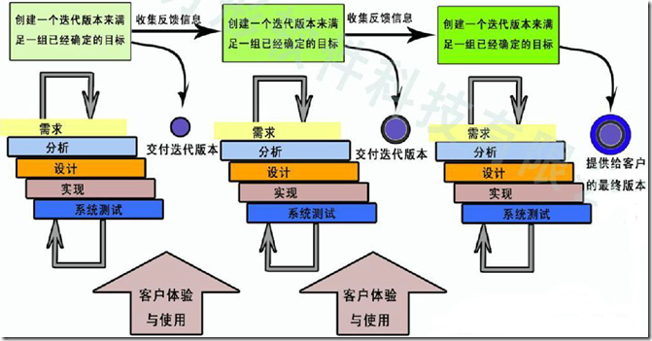
迭代模型
首先它是也一种SDLC Model（软件开发生存周期模型），但它不是尝试从完整的需求规格开始，反而是注重于一个严格的逐步发展阶段的过程，从开软件开发的一个需求子集开始，实现软件的一部分，然后进行评审来确定进一步的需求，而后重复这个过程，其中每一个过程都可以说成是迭代。每次的迭代中，设计修改，并添加新的功能，这个模型的基本思想就是通过重复的循环和每次较小部分的增量来开发出一个完成软件系统。

Slide 7
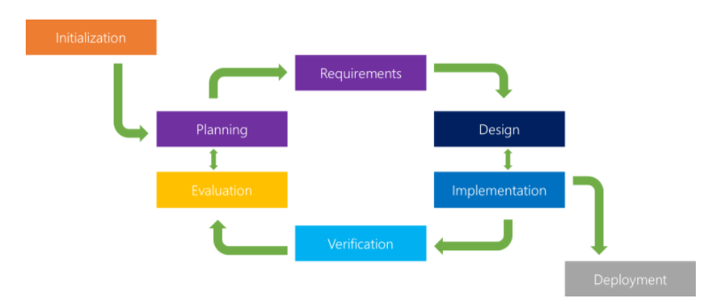
迭代模型的具体实施过程-四大阶段
一.需求阶段
二.设计阶段
在这个需求阶段，需要计划、收集和分析软件的需求。并且这个需求阶段也会有迭代过程，最终从而产生一个完整的、最终的需求规范。
设计阶段是为了设计出满足需求的软件解决方案。这个设计阶段也应该有多个迭代造成的产物这，可能是一个新的设计，或者是早期设计的扩展。
三.实现和测试阶段
四.评估阶段
这个阶段是软件进行编码、集成和测试的阶段。
审查当前需求，并对需求进行更改和添加。

Slide 8
迭代模型与瀑布模型的比较
 | 瀑布模型 | 迭代模型
增量上的风险 | 如果增加一个增量出现错误那么开支将是非常大的 | 极大的降低了增量上的风险，如果出现了新的增量，如果开发人员重复莫个迭代，那么损失的只有这个用在迭代上的花费
规定时间进入市场的风险 | 如果开发早期阶段犯下的错误，那么暴露出来的时间就会越晚，修改的代价也会越高，很有可能无法规定时间进入市场 | 降低了产品无法按照既定进度进入市场的风险。通过在开发早期就确定风险，可以尽早来解决而不至于在开发后期匆匆忙忙
开发工作的进度 | 需求一旦确立，开发进度也就相应确定，没有太大的变化 | 加快了整个开发工作的进度。因为开发人员清楚问题的焦点所在，他们的工作会更有效率
应对变化能力 | 如果后期或者中期想添加新的需求，那么将导致几乎所有计划全部重来，几乎没有应对变化需求的能力 | 由于用户的需求并不能在一开始就作出完全的界定，它们通常是在后续阶段中不断细化的。因此，迭代过程这种模式使适应需求的变化会更容易些

Slide 9
迭代模型与各类模型比较
模型名称 | 技术特点 | 适用范围
瀑布模型 | 简单，分阶段，阶段间存在因果关系，各个阶段完成后都有评审，允许反馈，不支持用户参与，要求预先确定需求 | 需求易于完善定义不易变更的软件系统
快速原型模型 | 不要求需求预先完备定义，支持用户参与，支持需求的渐进完善和确认，能够适应用户的需求变化 | 需求复杂、难以确定、动态变化的软件系统
增量模型 | 软件产品是被增量式地一块块开发的， 允许开发活动并行和重叠 | 技术风险较大、用户需求较为稳定的软件系统
迭代模型 | 不要求一次性地开发出完整的软件系统，将软件 开发视为一个逐步获取用广需求、完善软件产品的过程 | 需求难以确定、不断变更的软件系统
螺旋模型 | 结合瀑布模型、快速原型模型和迭代模 型的思想，并引进了风险分析活动 | 需求难以获取和确定、软件开发风险较大的软件系统

Slide 10
迭代模型总结
优点
1.在软件生命周期中快速和早期生成工作软件。
2.更灵活——改变范围和要求的成本更低。在生命周期中，软件提前产生，便于客户评价和反馈
3.在较小的迭代中更容易进行测试和调试。
4.更容易管理风险，因为在迭代过程中发现并处理了高风险的部分。
5.每个迭代都是一个容易管理的里程碑。
缺点
1.由于需要多次迭代，需要更多的管理关注。
2.系统架构或设计问题可能会出现，因为并非所有需求都在整个生命周期的开始阶段收集。
3.不适合小型项目。管理复杂性。
4.风险分析需要高技能的资源。项目进展高度依赖风险分析阶段。

Slide 11
02
RUP介绍
Notes:
字体：新蒂下午茶，新蒂黑板报

Slide 12
RUP的定义
RUP(Rational Unified Process,统一软件开发过程，统一软件过程)是一个面向对象且基于网络的程序开发方法论。根据Rational(Rational Rose和统一建模语言的开发者)的说法; 好像一个在线的指导者; 它可以为所有方面和层次的程序开发提供指导
RUP本质的揭示：
1、RUP是风险驱动的、基于Use Case技术的、以架构为中心的、迭代的、可配置的软件开发流程。
2、我们可以针对RUP所规定出的流程，进行客户化定制，定制出适合自己组织的实用的软件流程。
因此RUP是一个流程定义平台，是一个流程框架。

Slide 13
RUP的三大特点
一
软件开发是一个迭代过程
二
软件开发是由Use Case（用例）和风险驱动的
三
软件开发是以架构设计为中心的
注：用例是一种在开发新系统或者软件改造时捕获潜在需求的技术

Slide 14
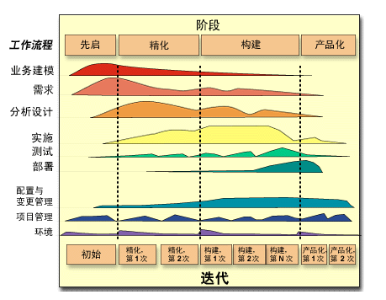
RUP模型结构
模型结构图解析
本图显示了随着时间的变化重点进行变化。例如，在早期迭代，我们花费更多的时间在需求上，而在后期迭代，我们花费更多的时间在实施上。
水平轴表示时间，显示过程展开时的生命周期表现。生命周期划分为四个阶段，每个阶段可以有多个迭代。四个阶段根据开发生命周期中不同的关键里程碑划分为：
w Inception,先启阶段
w Elaboration,精化阶段
w Construction,构造阶段
w Transition, 产品化阶段

Slide 15
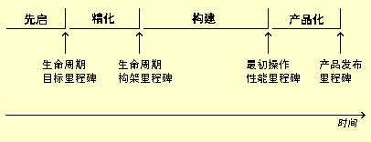
RUP生命周期
RUP的软件生命周期从时间上分为四个阶段，每个阶段包括一个主要的里程碑。阶段是两个主要里程碑的分隔，在各个阶段结束时，执行评估阶段目标是否满足以决定是否进入下一个阶段。
RUP是一个风险驱动的生命周期模型，为了有效地控制风险，RUP以渐进的方式进行演进，首先解决高风险的问题，这主要是通过迭代来实现。在每个阶段可以划分为多个迭代，每个迭代确定一个内部里程碑(或一个发布)。
先启 :确定目标和范围
远景，框架需求及业务用例
无需提供详细需求
精化 ：确定构架并解决主要风险
构架基线，实现部分关键功能
无需提供详细设计
构建 ：系统完成，可移交用户初步使用
全功能的Beta版本
产品化 ：验证，最终实现产品
干系人（Stakeholder）验收通过，交接产品

Slide 16
RUP的影响
目前，全球已经有上千家软件公司在使用Rational统一过程。公司分布在不同应用领域，开发者或大或小的项目，这表明RUP的多功能性和广泛适用性。
RUP具有很多长处：提高了团队生产力，在迭代的开发过程、需求管理、基于组件的体系结构、可视化软件建模、验证软件质量及控制软件变更等方面，针对所有关键的开发活动为每个开发成员提供了必要的准则、模板和工具指导，并确保全体成员共享相同的知识基础。它建立了简洁和清晰的过程结构，为开发过程提供较大的通用性。但同时它也存在一些不足：RUP只是一个开发过程，并没有涵盖软件过程的全部内容，例如它缺少关于软件运行和支持等方面的内容；此外，它没有支持多项目的开发结构，这在一定程度上降低了在开发组织内大范围实现重用的可能性。可以说RUP是一个非常好的开端，但并不完美，在实际的应用中可以根据需要对其进行改进并可以用OPEN和OOSP等其他软件过程的相关内容对RUP进行补充和完善。

Slide 17
03
参考资料
Notes:
字体：新蒂下午茶，新蒂黑板报

Slide 18
参考资料列表
RUP模型-百度百科
《基于RUP的软件过程及应用》道客巴巴
https://www.ibm.com/developerworks/cn/rational/r-cn-rupiterationplanning/index.html----IBM官网
《软件工程导论》清华大学出版社
http://velep.com/archives/837.html----REILLE博客

Slide 19
04
小组成员
Notes:
字体：新蒂下午茶，新蒂黑板报

Slide 20
04
小组成员
组长：戴恺铖
组员：朱赛奎，陈豪明，陈嘲鸣，周骏迪

